Slide 1
স্বাগতম

Slide 2
পরিচিতি
শিক্ষক পরিচিতি
পাঠ পরিচিতি
কে,এম, আব্দুল বারী
সহকারী শিক্ষক
আমইন সপ্রাবি
শেরপুর,বগুড়া
শ্রেণিঃ প্রথম
বিষয়ঃ পরিবেশপরিচিতি(সমন্বিত)
পাঠঃ আমাদের বাংলাদেশ
বিশেষঃপাঠ-৫(বাংলাদেশের মানচিত্র)

Slide 3
শিখনফল
১৫.৪.১. বাংলাদেশের মানচিত্র দেখে চিনতে পারবে।

Slide 4
আবেগ সৃষ্টি
এসো সবাই মিলে জাতীয় সংগীত পরিবেশন করি

Slide 5
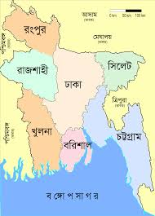
বাংলাদেশের মানচিত্র
মানচিত্র
এটা কী ?
এটা কোন দেশের মানচিত্র ?
মানচিত্র আর কোথায় দেখেছ?
মানচিত্রের এই দেশটির নাম কী?
আমরা কোথায় বাস করি?
আমরা কোন ভাষায় কথা বলি?

Slide 6
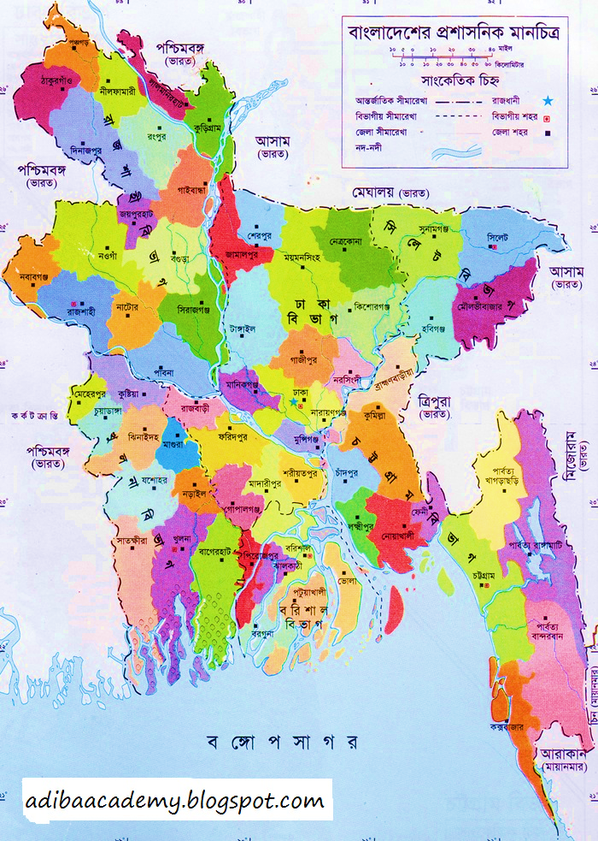
এই দিক কোন দিক ?
উত্তর দিক
এই দিক কোন দিক ?
এই দিক কোন দিক ?
পশ্চিম দিক
পূর্ব দিক
এই দিক কোন দিক ?
দক্ষিণ দিক

Slide 7
ঢাকা বাংলাদের রাজধানী
দক্ষিণের বড় সমুদ্রের নাম বঙ্গোপসাগর

Slide 8
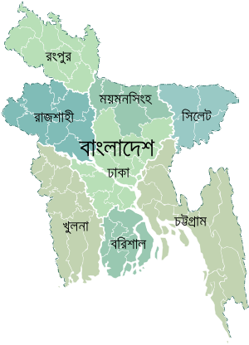
এই হলো আমাদের বাংলাদেশ
এটি আমাদের জন্মভূমি
আমার দেশ বাংলাদেশ
আমি তোমায় ভালোবাসি

Slide 9
পরিকল্পিত কাজ(দলীয়)
কাটা টুকরো জোড়া দিয়ে বাংলাদেশের মানচিত্র তৈরি কর।

Slide 10
এটা কোন দেশের মানচিত্র?
আমাদের দেশের নাম কী?
পূর্ব দিক কোন দিক হাত দিয়ে দেখাও?
উত্তর দিক কোন দিক হাত দিয়ে দেখাও ?
পশ্চিম দিক কোন দিক হাত দিয়ে দেখাও?
দক্ষিণ দিক কোন দিক?
মানচিত্রের নিচের দিক কী আছে?

Slide 11
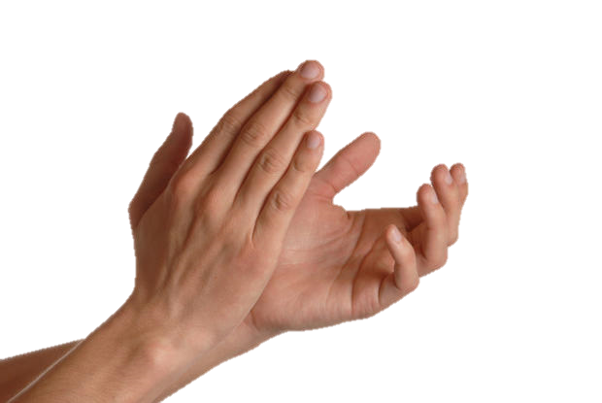
ধন্যবাদ

